Slide 1
事件机制
第三节

Slide 2
教学目标
掌握事件的绑定以及移除方法
总结IE的事件机制方面与其他浏览器的不同点

Slide 3
事件种类
一般事件
onclick 鼠标点击时触发此事件
ondblclick 鼠标双击时触发此事件
onmousedown 按下鼠标时触发此事件
onmouseup 鼠标按下后松开鼠标时触发此事件
onmouseover 当鼠标移动到某对象范围的上方时触发此事件
onmousemove 鼠标移动时触发此事件
onmouseout 当鼠标离开某对象范围时触发此事件
onkeypress 当键盘上的某个键被按下并且释放时触发此事件
onkeydown 当键盘上某个按键被按下时触发此事件
onkeyup 当键盘上某个按键被按放开时触发此事件

Slide 4
事件种类
页面相关事件
onabort 图片在下载时被用户中断
onbeforeunload 当前页面的内容将要被改变时触发此事件
onerror 出现错误时触发此事件
onload 页面内容完成时触发此事件
onmove 浏览器的窗口被移动时触发此事件
onresize 当浏览器的窗口大小被改变时触发此事件
onscroll 浏览器的滚动条位置发生变化时触发此事件
onstop 浏览器的停止按钮被按下时触发此事件或者正在下载的文件被中断
oncontextmenu 当弹出右键上下文菜单时发生
onunload 当前页面将被改变时触发此事件

Slide 5
事件种类
表单相关事件
onblur 当前元素失去焦点时触发此事件
onchange 当前元素失去焦点并且元素的内容发生改变而触发此事件
onfocus 当某个元素获得焦点时触发此事件
onreset 当表单中RESET的属性被激发时触发此事件
onsubmit 一个表单被递交时触发此事件

Slide 6
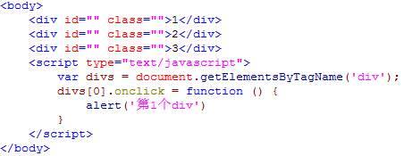
曾经的事件绑定
曾使用过的事件绑定方法

Slide 7

曾经的事件绑定
为同一对象绑定多个事件处理程序，所有程序都发生作用吗？

Slide 8
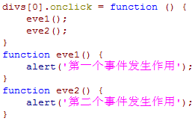
曾经的事件绑定
如果希望两个事件都能发挥作用怎么办？
将两个事件分别封装到两个函数当中
在单击事件发生时，调用这两个函数

Slide 9
事件绑定
如果希望多个事件都能发挥作用还可以怎么办？
运用新的事件绑定方法——事件监听器
语法
通过id或标签名获取标签
var 变量名 = document.getElementsByTagName(‘标签名’)
var 变量名 = document.getElementById(‘标签id名’)
变量名.addEventListener(“事件方法”, 函数名 , true/false )；

Slide 10
事件绑定
事件绑定语法详解
变量名.addEventListener(“事件方法”, 函数名 , true/false )；
divs[0].addEventListener(“click”, evt1 , false )；
onclick→click，注意要使用“”将事件名包起来
evt1：函数名称或者也可以内联地声明一个函数
第三个参数：确定以何种事件流触发事件

Slide 11
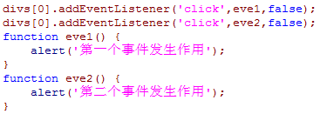
事件绑定
事件绑定示例

Slide 12

事件绑定
事件绑定示例——内联式

Slide 13
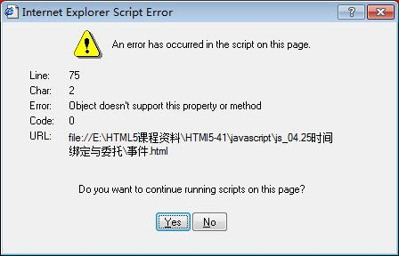
事件绑定
IE？

Slide 14
事件绑定
addEventListener适用于所有支持DOM Level 2的浏览器
IE自己的事件模型
变量名.attachEvent (“事件方法”, 函数名)；
divs[0].attachEvent (“onclick”, evt1)；
onclick，注意要使用“”将事件名包起来
evt1：函数名称或者也可以内联地声明一个函数

Slide 15
事件移除
DOM2中提供绑定事件和移除事件的方法
变量名.removeEventListener(“事件方法”, 函数名 , true/false )；
通过addEventListener添加的事件处理程序只能够使用removeEventListener来删除；移除时传入的参数与添加处理程序时使用的参数相同。
对于addEventListener()添加的匿名函数无法移除

Slide 16
事件移除
IE提供的移除事件的方法
obj.detachEvent(evtype,fn)
IE提供的删除事件处理函数的方法，evtype包含on前缀

Slide 17
事件流
说说addEventListener的第三个参数
addEventListener中的第三个参数是true/false
attachEvent中没有第三个参数
true
捕获
false
冒泡

Slide 18
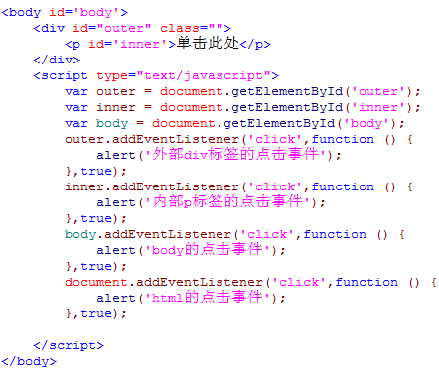
事件流
事件流：页面中接收事件的顺序
捕获

Slide 19
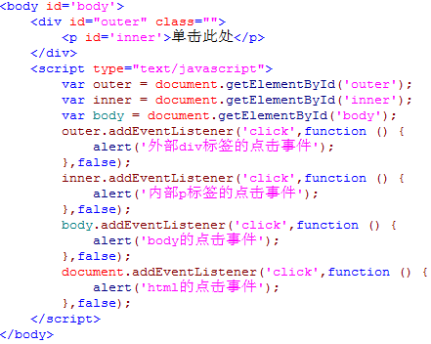
事件流
事件流：页面中接收事件的顺序
冒泡

Slide 20
事件流
事件流：页面中接收事件的顺序
冒泡
从最内层的标签的事件往外层逐步执行，直到执行document的事件
阻止冒泡
event.stopPropagation()//非IE浏览器
event.cancelBubble = true;//IE浏览器
捕获
从document的事件开始执行，逐步向内层标签执行，最后执行最内层标签的事件

Slide 21
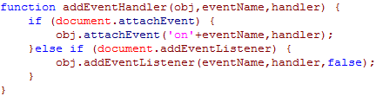
事件流
跨浏览器的事件处理程序
IE没有捕获事件。怎样创建适用于多个浏览器的事件处理代码？
如何调用？
addEventHandler(要绑定事件的对象,‘click’,函数名);

Slide 22
阻止冒泡
阻止冒泡的发生
非IE浏览器
event.stopPropagation();
IE浏览器
window.event.cancelBubble = true;

Slide 23
阻止冒泡
浏览器的阻止冒泡兼容语句如下:
function Propagation(){
if(event.stopPropagation){
event.stopPropagation();
}else{
window.event.cancelBubble==true;
}
}

Slide 24
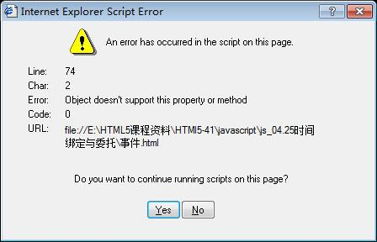
阻止浏览器默认行为
阻止事件发生时浏览器的默认行为
非IE浏览器
event.preventDefault();
IE浏览器
window.event.returnValue = false;

Slide 25
阻止浏览器默认行为
阻止事件发生时浏览器的默认行为兼容代码:
function preventDefault(event){
if(event.preventDefault){
event.preventDefault();
}else{
window.event.retrunValue = false;
}
}

Slide 26
总结
总结IE的事件机制方面与其他浏览器有何不同？
如何为一个对象绑定多个事件？
获取事件对象目标的方法
阻止冒泡的语句是什么？
阻止浏览器默认行为的语句是什么？

Slide 27
作业
总结事件处理程序的知识点
书写能够兼容各大浏览器的事件的方法

Slide 28
谢 谢

